Slide 1
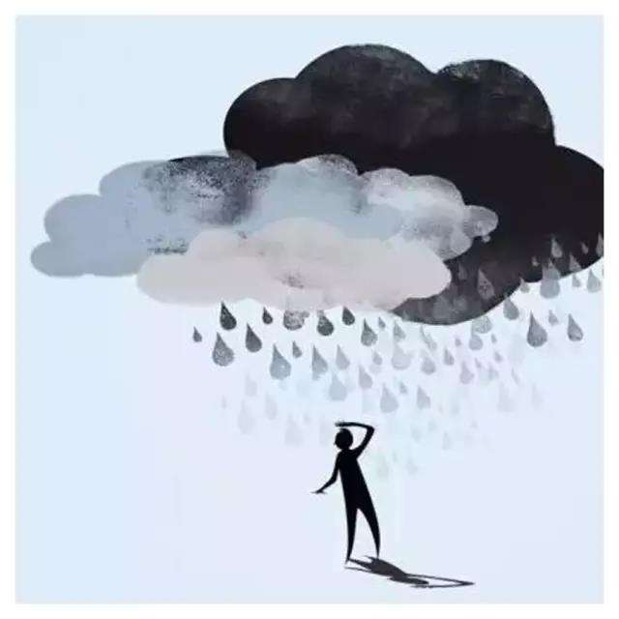

心涯
课程
驱走“心灵感冒”
中山大学附属中学
主讲人：袁俏芸

Slide 2
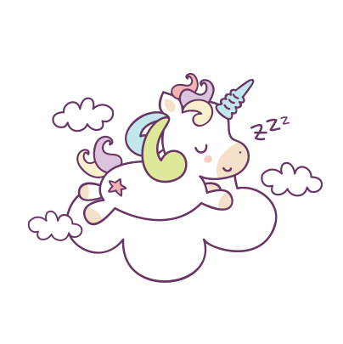
抑郁知多少？
抑郁症会传染吗？
人得抑郁症是不是由于不够坚强乐观？
抑郁症是不是不高兴？
抑郁症患者能否通过自我调节治愈？
得了抑郁症去哪儿诊断治疗？
抑郁症的人会做伤害别人的事吗？
抑郁症会遗传么？
Notes:
漫画家Nick Seluk根据Sarah Flanigan与抑郁和焦虑斗争的经历创作了一组漫画

Slide 3

关于抑郁的误区
抑郁情绪＝抑郁障碍/症＝精神病，是可耻的，服药会成瘾，损害大脑，无法根治
抑郁焦虑是不坚强和懒惰的表现
抑郁症只发生在少数人，我不会有情绪问题
Notes:
抑郁焦虑是常见病，就像是“心灵的感冒”。
经专业医生的治疗指导，抑郁焦虑可以快速得到控制并治愈，恢复到正常的工作和学习状态。

Slide 4

抑郁症的诊断三维尺度
    1、症状须达到一定持续时间 —抑郁持续至少2周
    2、伴有痛苦体验和/或功能损害 —社会功能受损，给本人或者周围的人造成痛苦
    3、表现为认知、情绪、行为方面的改变—针对社会普通人和患者的既往比较
◇ 绝大多数情况下，我们只是偶尔的抑郁情绪
◇ 如果有，及时说出来，不怕谈论
◇ 寻求专业人士的帮助，让自己得到释放

Slide 5
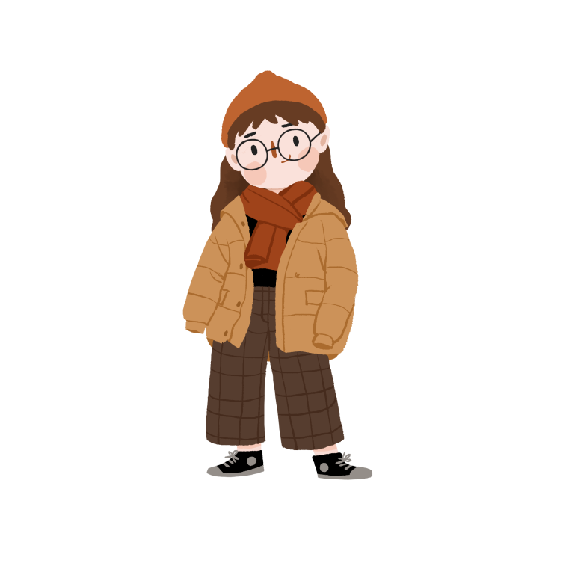
抑郁症的影响
A .增加自杀风险
B.更容易罹患其他疾病
是不是要在抑郁症患者面前避免谈及“自杀”？
A.他们更努力勤奋，拥有惊人的创造力
B.比他人更具有感知他人和自己情绪的能力

Slide 6
抑郁应对方法
转换观念，调整认知
积极寻求资源及支持系统
A
B
C
D
  维护好饮食和生活节律
  自我训练，多样尝试
Notes:
多看看镜子和照照片，或者通过别人了解自己的情绪，自己体验不到，但是脸表现出来了。 放松疗法
当工作繁重、心理压力大的时候，可抽出5分钟的时间做深呼吸。时间充裕，还可以出去旅行，开阔心胸，放松心情。
音乐疗法
音乐助人驱散消极情绪，缓解压力，如莫扎特的作品等。
自我倾诉法
在心情焦躁、紧张而无法保持冷静时，将这种心情和感受写下来，用文字宣泄出来，使心情重新愉快。
向朋友家人倾诉
扩大自己的生活圈子，结交朋友，遇到问题时主动找朋友家人倾诉，及时化解不愉快的情绪，获得情感支持。
及时寻求心理医生的帮助，必要时需药物治疗
如果心理压力过大，产生扭曲心理，特别是这些问题与本人的个性有关，就应当及时向阴历医生寻求帮助，进行心理咨询。
若确诊是抑郁焦虑状态，必要时需进行药物治疗，选择时注意起效快速，强效安全。

Slide 7

生活中我们经常会和抑郁不期而遇。请时常保持关爱自己。
如果有一天，你朋友、同学或者是身边的人告诉你，他心里很难过。请不要笑话他，也不要质疑他，更不要批评他。请给他一个大大的拥抱，然后告诉他：我们会一直陪在你身边。
广州市心理危机干预中心心理危机干预热线 020-81899120
广州市未成年人心理咨询与援助中心 020-86237100
Notes:
漫画作者Nick Seluk也同样受过抑郁和焦虑的折磨。他说：“每一个人都得过生理或心理上的疾病，我们需要有勇气去谈论它们，甚至拿它们开玩笑。”
“与抑郁和焦虑一起生活最艰难的部分是，我觉得我好像要藏着它们。”
Sarah说：“我曾经是朋友圈子中最开朗的一个。我的每一个朋友得知我有抑郁症，或是看到我自残的伤疤时都很震惊。”
事实上，公开与别人谈论抑郁与焦虑确实很困难，但我们不该畏惧于谈论它。
只有敢于探讨，不再对心理疾病讳莫如深，我们才能为我们的朋友、家人、甚至我们自己营造更好的社会氛围，令需要帮助的人得到支持。
让我们一直，一直谈论它。

Slide 8
Q&A 提问时间
Notes:
漫画家Nick Seluk根据Sarah Flanigan与抑郁和焦虑斗争的经历创作了一组漫画

